Slide 1
青少年科普活动的策划与组织 --以青少年科学调查体验活动为例
2012-06-26

Slide 2
目录
一、青少年科学调查体验活动的简要介绍
三、优秀青少年科普活动的基本条件
二、调查体验活动的育人功能
四、青少年科普活动的策划与组织

Slide 3
一、青少年科学调查体验活动的简要介绍
教育部、中央文明办、广电总局、共青团中央和中国科协共同主办
落实《全民科学素质行动计划纲要（2006-2010-2020）》
以培养青少年科学研究兴趣、发展科学探究能力、增强创新意识和实践能力为目标
以科学调查、科学体验和科学探究为内容
群众性、基础性、社会性的科学普及活动

Slide 4
活动参与人数逐年递增，已达数百万人
2009年“节约纸张保护环境”
2010年“我的低碳生活”
2007年“节水在我身边”
2008年“节粮在我身边”
2011年“珍爱生命之水”
2012年“科学饮食健康生活”
2006年“节能在我身边”

Slide 5
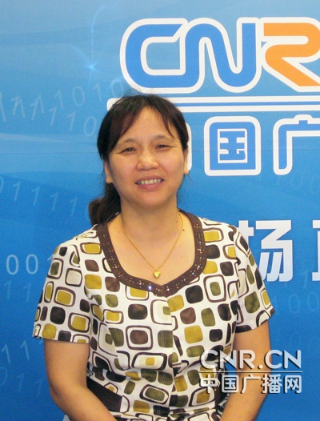
天津青少中心孙志敏
传统竞赛活动
亮点工程
精品工程
调查体验活动
希望工程
基础工程

Slide 6
二、调查体验活动的育人功能
宗旨
以小见大
益智养德
小调查发现大事实
小实验懂得大道理
小活动拓展大思维
学习科学知识，掌握科学方法，增才干，长智慧。
树立科学思想，崇尚科学精神，砥砺品格，完善自我。

Slide 7
益智
2006年“节能在我身边”
教会孩子们怎样查电表
2007年“节水在我身边”
教会孩子们怎样查水表
2011年“珍爱生命之水”
教会孩子们怎样制作雨量器，怎样做数据采集
2012年“科学饮食、健康生活”
教会孩子怎样看懂食品标签，怎样科学合理膳食

Slide 8
太原外国语师范学院第三附小 聂玉敏校长
“今年的调查体验活动主题完全贴近孩子的日常生活，他们非常感兴趣。这一点从孩子们的眼神、他们的掌声和笑声里能够感受得出来。我相信这一堂课会对他们的一生产生很大的影响。科学合理膳食也是一门学问，是一门课堂上学不到的学问，一门让他们终生受益的学问。”

Slide 9
养德
需要的是持之以恒的精神和锲而不舍的毅力
需要的是团结协作、严谨求实的作风
需要的是不畏艰险、永攀高峰的信心和勇气

Slide 10
五（三）中队的刘佳妮在全国科普日主场活动中，与中央领导同志共同参与了“把水留住”的小实验。她在日记中写道：
“通过这次活动，我思想上得到了很大提升，更是明白了很多道理。任何一个活动，要想取得成功，都必须付出艰辛的努力。我们组老师和同学们的团结合作，忘我精神和自我牺牲精神，则充分保证了之前的付出可以得到完美的回报—我们成功了！这不但是我们这个小组的荣誉，也是我们中关村二小的荣誉，更是整个北京市和全国青少年的荣誉。在收获喜悦的同时，我们也真诚的向全国的小朋友们发出呼吁：保护植被，保护家园！”

Slide 11
三、优秀青少年科普活动的基本条件
1、主题突出
2、特色鲜明
3、内容丰富
4、形式新颖
5、覆盖面广
6、时效性强
7、认同度高

Slide 12
1、主题突出
围绕中心
服务大局
客观理性回应社会热点
以科学思想观察问题、
以科学态度看待问题、
以科学方法处理问题，
养成健康文明的生活方式和科学理性的行为方式，
保持健康向上的社会心态。

Slide 13
2、特色鲜明
开放性：不设台阶、没有门槛儿
科学调查
科学体验
科学探究

Slide 14
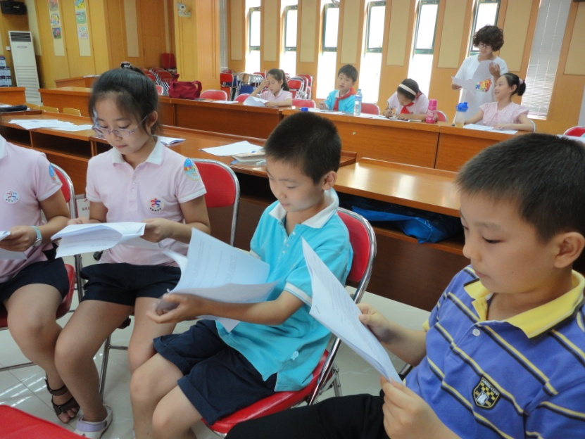
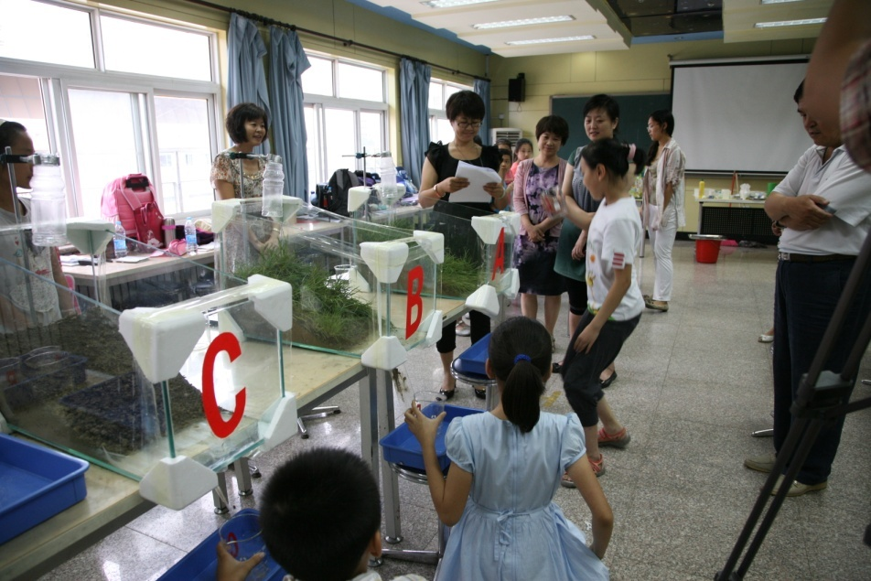
3、内容丰富

Slide 15
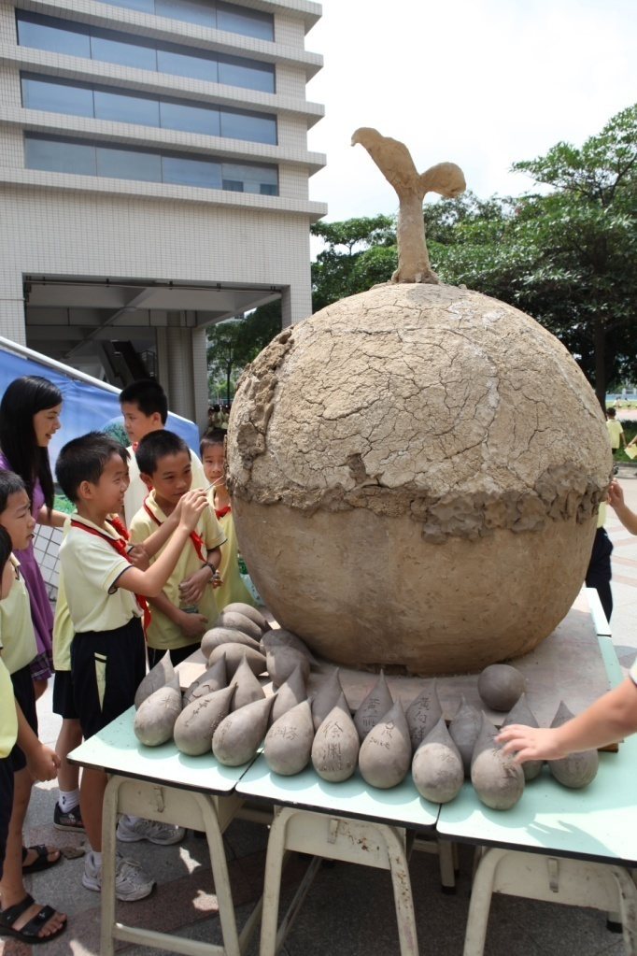
江苏省活动
广东省活动

Slide 16
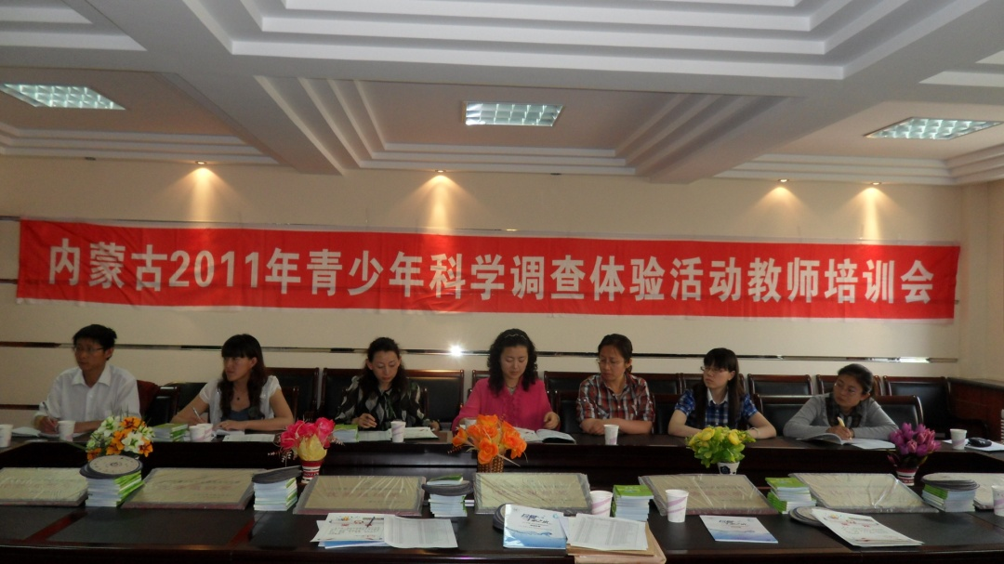
内蒙古教师
培训会
天津市青少年科技中心集体备课教研活动

Slide 17
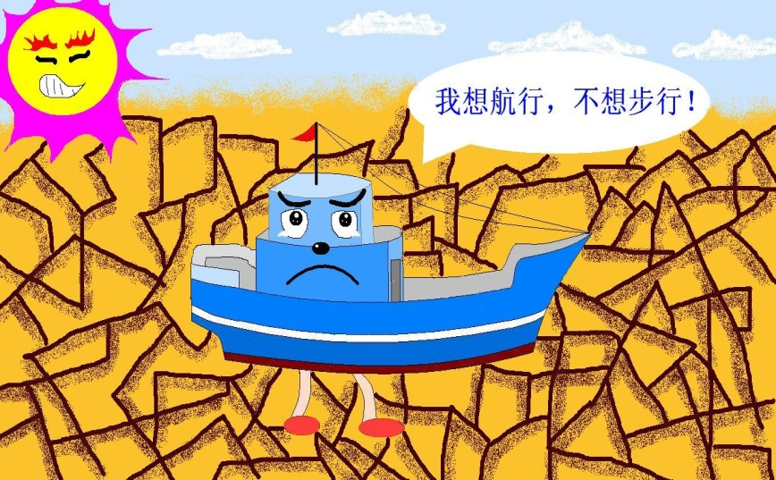
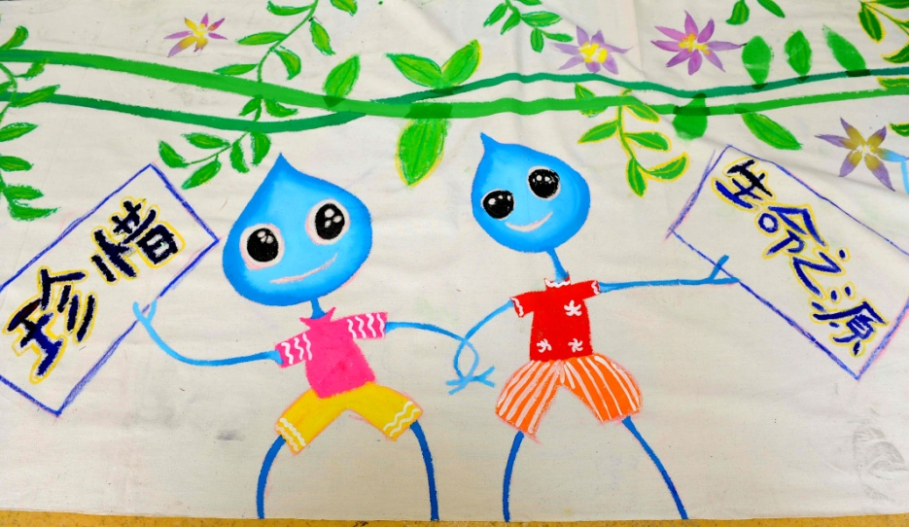
各地学生的作品

Slide 18
活动简讯
宣传海报

Slide 19
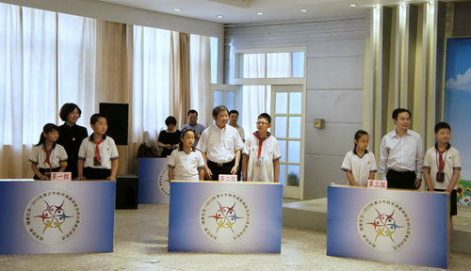
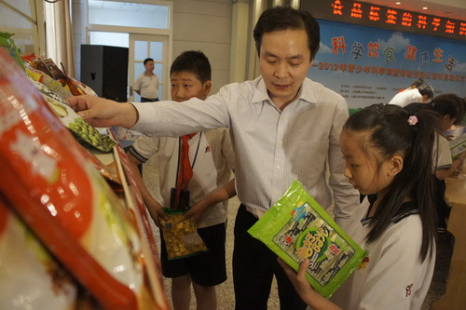
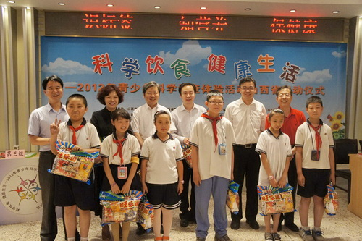
4、形式新颖
2012山西启动仪式剪影

Slide 20
目标：85%以上的县（市、区）、25%以上的基层学校、10%以上的适龄中小学生。
5、覆盖面广
1、瞄准小学三年级至初中三年级学生。
2、设定一个适当的目标，逐年有所突破。

Slide 21
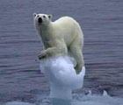
6、时效性强
2009国家承诺
2010我的低碳生活

Slide 22
四、青少年科普活动的策划与组织
1、
2、
4、
3、
用心设计
编好脚本
不要做秀
做好总结

Slide 23
1、用心设计
“夜晚，在繁星点点的郊外，找一块空草地，铺上很大的苫布，周围开着几盏太阳灯，并放置引诱昆虫的设备。带孩子们观察飞来的昆虫并讲解有关趣闻和知识。然后，组织孩子们仰卧在苫布上，大家一起倒数三二一。突然，将周围的灯光全部熄灭，看夜空中繁星闪烁，教孩子们认识星座，给他们讲天文学的故事”。

Slide 24
“当我们在草地上追逐打闹的时候，我们是放松的；
当我们横七竖八地躺倒在苫布上时，我们是快乐的；
当我们一起倒数三二一时，我们是满怀期待的；
当灯光突然熄灭，眼前突然繁星点点的时候，我们是激动的。
那一刻，我叫了出来，仿佛轻轻地拨动了我的心弦，
我完全浸入了一个从未见过的场景，
我已经不自觉地被带入到了另外一个充满神奇的科学世界。”
----《学生日记》

Slide 25
2．编好脚本
什么时间
什么地点
什么人
该到什么地方
去做哪些事情

Slide 26
（一）脚本五要素
活动脚本
时间（WHEN）
地点（WHERE）
事件（WHAT）
人物（WHO）
过程（HOW）

Slide 27
（二）主要内容
时间和空间
以时间为序
以空间为序
活动内容
参观活动内容
演出的内容简介
重要的语言或陈述
领导重要讲话
导语
活动开幕之前，活动参与人员都要人手一本手册，了解活动进程，参与活动进程，按照手册履行自己的职责。

Slide 28
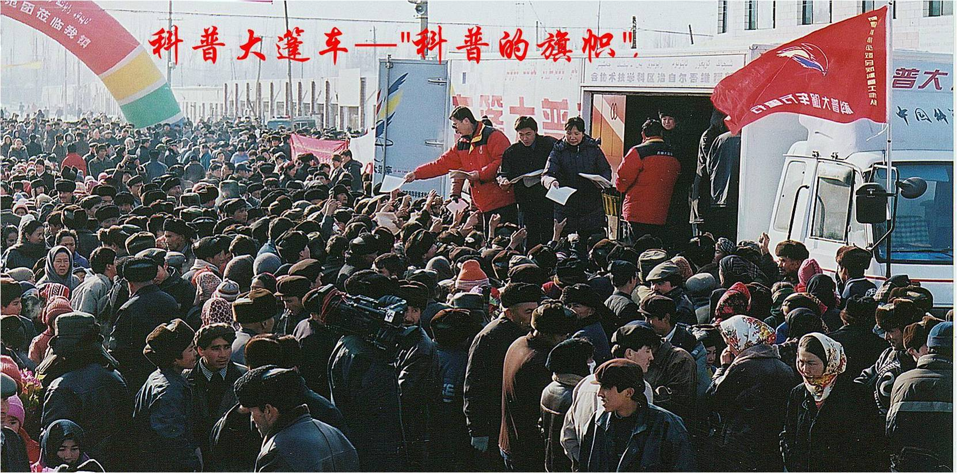
3、千万不要做秀
科普活动是公益活动，赢得民心

Slide 29
做秀种种：
搭个台子，立块牌子；
一排桌子，几把椅子；
几个领导，台上一坐；
拉点学生，当当观众；
领导轮番讲话，
学生唧唧喳喳。
上面开大会，
下边开小会。
请个领导宣布一下“我宣布，****启动”，礼炮鸣响，彩纸飘飘，然后吃饭的吃饭，坐车的坐车，作鸟兽散。自娱自乐，自得其乐，“自己搞自己” 。

Slide 30
4、做好总结
一是总结四要素
基本情况
主要做法
收获与体会
经验与不足

Slide 31
二是找准五部委关注点
教育部：素质教育
团中央、中央文明办：思想品德教育、公民教育
广电总局：有价值的新闻线索
中国科协：科学普及、后备人才培养

Slide 32
2010年1月27日，时任中国科协副主席、党组副书记齐让在中国青少年科技辅导员协会第六次全国代表大会开幕式上专门就青少年科学调查体验活动了讲了12个字： “坚持下去，做成品牌，必有成效”

Slide 33
“让孩子们过一个有意义的 暑假生活， 请从科学调查体验开始”

Slide 34
谢谢大家！

